Slide 1

工作总结 / 工作计划 / 工作汇报
抖音电商数据分析

Slide 2

CONTENTS
1
前言
2
数据预处理
3
数据分析

Slide 3
PART 01
前言

Slide 4
前言
通过3个不同时间段的底表，7天内，上半月，上个月的订单不同维度数据，结合底表内容，给出你认为的重要结论，或者风险提示，或者可优化方向，为公司提供更明确的指引方向，也为自己的工作内容提供落地指引。

Slide 5

前言
数据介绍
数据包含以下字段:
主订单编号
商品ID
金额
支付方式
地址
时间
订单状态
App渠道
流量来源
广告渠道
...等等

Slide 6
PART 02
数据预处理

Slide 7
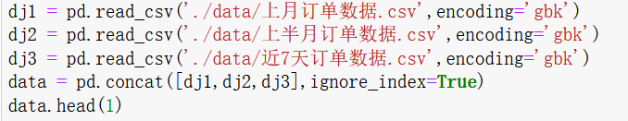
数据预处理
1.读入数据，并将表连接在一起

Slide 8
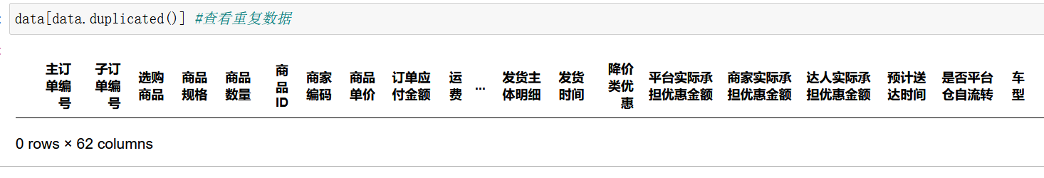

数据预处理
2.查看是否有重复数据
若有重复数据则删除,则使用drop_duplicates()删除

Slide 9
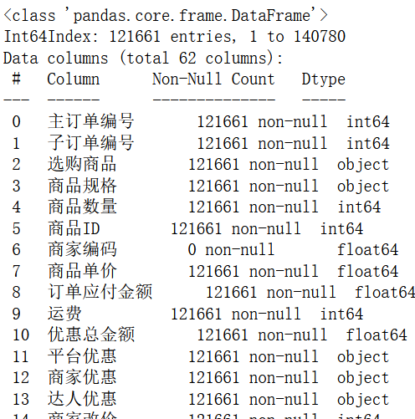

数据预处理
3.查看所需字段是否有空数据

Slide 10
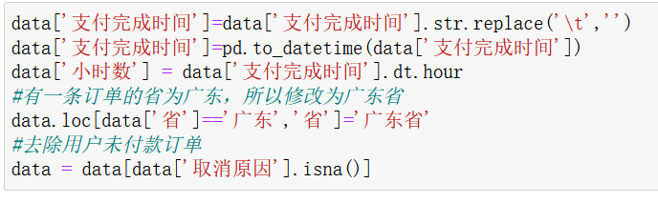
数据预处理
4.数据处理
4.1 去除‘支付完成时间’中多余的字符，并转换为时间格式。
4.2 新建‘小时数’列，将‘支付完成时间’中的小时数提取到‘小时数’列中。
4.3 在‘省’列中只有一条数据为‘广东’，所以将其规范化为‘广东省’。
4.4 去除未付款订单和取消订单。

Slide 11
PART 03
数据分析

Slide 12
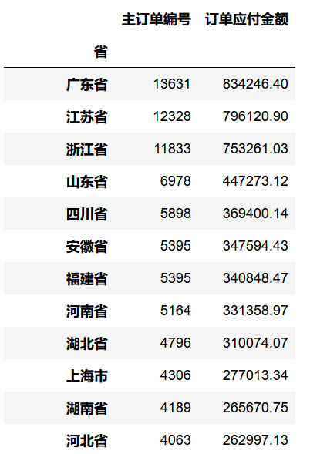
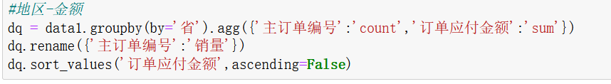
数据分析
1.统计每个地区的销量和金额
通过groupby按省份分组，再使用count和sum分别统计数量和金额。

Slide 13
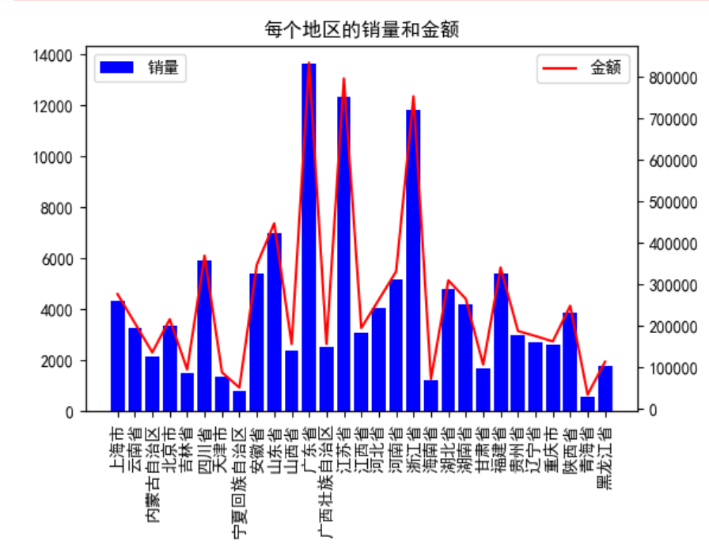
数据分析
从上图中可以发现，销量和金额成正比；广东、江苏、浙江的订单量和金额最高的地区，说明这三个地区可能是核心销售区域。
由此可以制定相应策略，比如：
在广东、江苏、浙江这些地区，可以加大市场推广力度，
提高品牌知名度和曝光度，进一步增加市场份额。
针对广东、江苏、浙江地区，可以考虑建设仓库优化库存管理，确保订单的及时处理、快速发货，提高客户满意度。

Slide 14
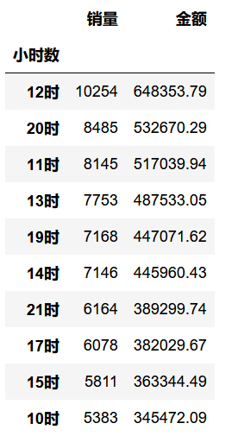
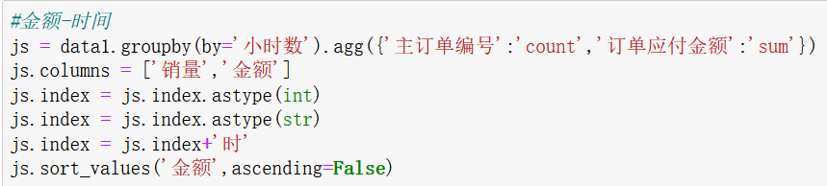
数据分析
2.统计每个时间段的销量和金额
通过groupby按小时分组，再使用count和sum分别统计数量和金额。

Slide 15
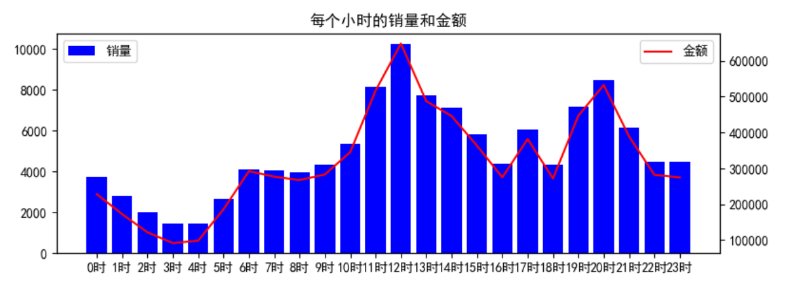
数据分析
从上图中可以发现，每天中午11-12点，晚上19-20点处于订单量和交易金额的高峰阶段；这表示在这些时间段内，用户下单的数量较多，可能与用户的生活习惯、工作时间以及用餐时间等有关。
由此可以根据买家的购买趋势制定相应的活动，促进买家消费。比如，针对订单量高峰时段，可以推出限时秒杀活动、拼团活动等，以最大程度地吸引用户在这些时间段内下单。
增强客服支持： 在订单量高峰时段，用户可能有更多的咨询和问题，因此可以增强客服团队的支持，提供更好的用户体验。
定时推送： 针对订单量高峰时段，可以定时推送营销活动、促销信息等，吸引用户在这些时间段内进行购买。

Slide 16
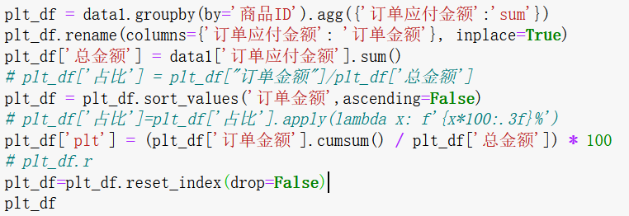
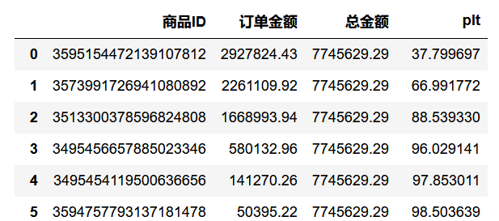
数据分析
3.统计每个商品的销售金额
通过groupby按商品ID分组，再使用sum计算商品的销售金额。顺便计算帕累托分析所需的数据。

Slide 17
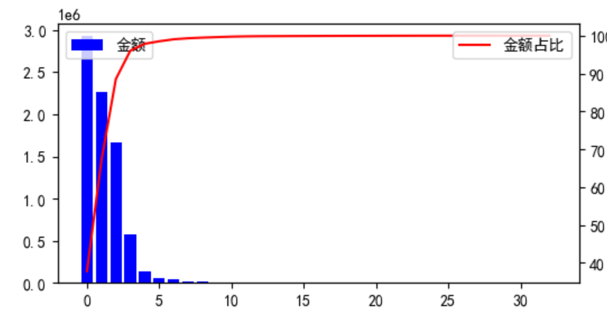
数据分析
由图可以看出，不同商品的销售额及其占比，根据商品销售情况进行分类。
A类：3595154472139107812、3573991726941080892、3513300378596824808 B类：其他商品
对A类商品，可以将更多的资源投入到这些商品的生产、宣传、推广和销售中， 以进一步提升其市场份额和盈利能力；确保库存充足、及时发货，避免缺货状况。调查用户满意度和使用情况，根据用户需求推出改进型号，优化商品组合等等，确保用户使用体验。
对B类商品，可以探索其市场潜力，通过适当的宣传、营销策略，提高其销售量，扩大市场份额。

Slide 18
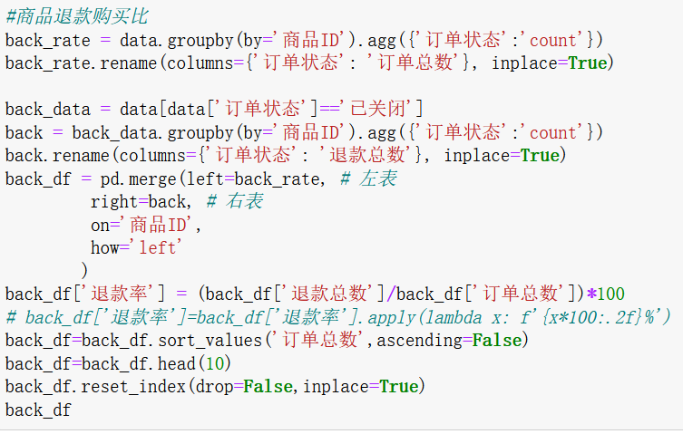
数据分析
4.统计每个商品退款的数量和退款率
通过groupby按商品ID分组，再使用count商品的销售数量，再筛选出退款的商品，以同样的方式计算出退回数量。
最后通过merge拼接在一起，计算出退货率。

Slide 19
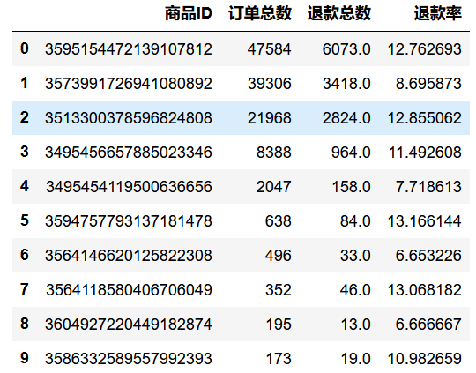
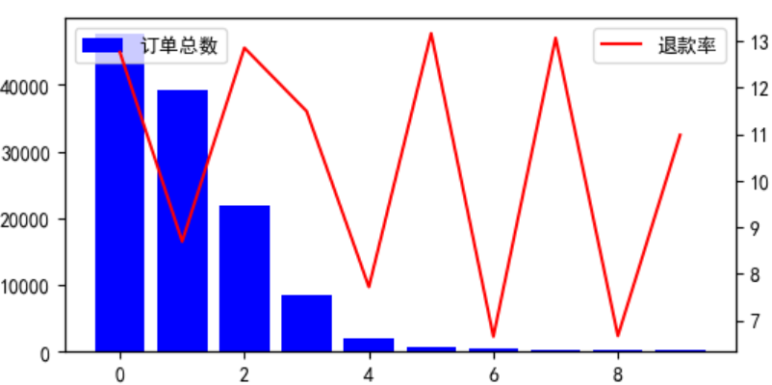
数据分析
从上图中可以看到销量Top10的商品的购买数、退款数和退款数占购买数的比率；
策略：
退款率高商品可能存在质量问题，需要对这些商品的质量进行检查和改进。
加强售后服务，针对订单数量多且高退款率的商品可能需要加强售后服务客户支持，帮助用户解决问题，降低退款率。

Slide 20
感谢您的观看

